Slide 1
K-means (K-средних, Алгоритм кластеризации Ллойда)
Выполнил: Соковнин Антон, 2224

Slide 2
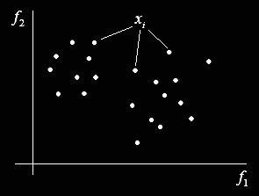

Начальные условия
Изначально, у нас имеется набор объектов:
Наша задача разбить это множество объектов по группам (кластерам). Для этого в алгоритме Ллойда задается:
K=|Y| - число кластеров, где
Y={1, 2,…, K} - номера кластеров

Slide 3

Метрика и начальные центры
Определяется метрика
Например, часто используют евклидовое расстояние:
Далее, для каждого кластера нам нужно задать начальные центры. Это можно сделать или случайным образом, или взять любые K объектов и считать их центрами:

Slide 4

Итерационный процесс
каждый объект xi относится к ближайшему центру ua в соответствии с выбранной метрикой p(xi, ua):
делается пересчет новых положений центров кластеров:
И так до тех пор, пока положения центров не будут меняться (или меняются очень незначительно).

Slide 5
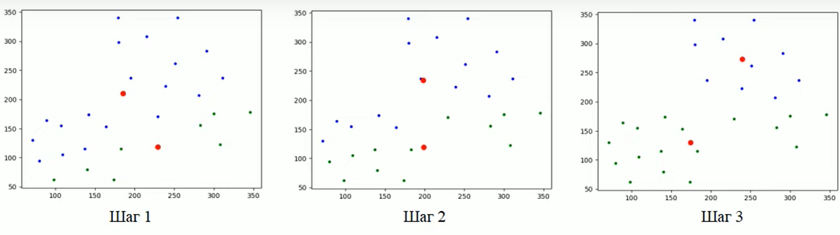
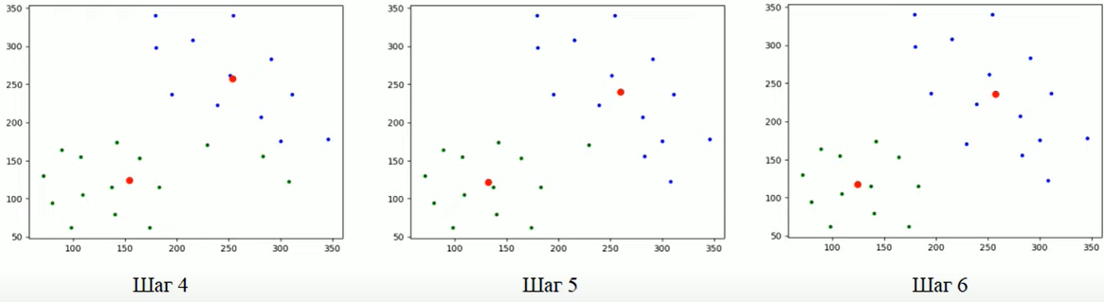
Пример (для К = 2)

Slide 6


Итерационный процесс
Здесь итерационно решается оптимизационная задача минимизации суммарных внутрикластерных расстояний:
Второй же параметр максимизации межкластерных расстояний в алгоритме Ллойда его просто не учитывают:

Slide 7

Алгоритм Ллойда при частично размеченной выборке
Бывают задачи, в которых часть (k объектов) из обучающей выборки размечены, а остальные - не размечены:
Это вариант (пример) задачи частичного обучения без учителя (SSL). В этом случае алгоритм Ллойда, в целом, сохраняется, только разбиение на кластеры выполняется для объектов множества U.
Вначале мы также задаем число кластеров K=|Y| и формируем центры кластеров:

Slide 8
Затем, в цикле выполняем два действия:
каждый неразмеченный объект относим к ближайшему кластеру (ближайшее расстояние до центра):
пересчитываем центры кластеров по всей выборке (с учетом размеченных объектов):

Slide 9
Недостатки алгоритма Ллойда
Конечно, основным преимуществом алгоритма Ллойда является его простота (скорость работы). И для относительно несложных задач он вполне пригоден. Но есть и очевидные недостатки:
не определяет число кластеров по выборке (нужно задавать вручную);
разбиение на кластеры зависит от начального положения их центров (алгоритм может давать разные результаты при разных начальных положений центров);
медленная сходимость центров к равновесному состоянию при больших объемах данных (лучше использовать метод k-means++);
корректное разбиение удается достичь только для ярко выраженных гауссовских кластерных структур.

Slide 10
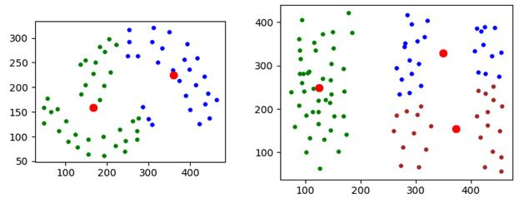
Недостатки алгоритма Ллойда

